Slide 1

סדנת קפה מקצועית
להכין את כוס הקפה המושלמת — מדריך לעובדי עגלות הקפה שלנו
מהפרי שבשדה ועד הכוס בעגלה

Slide 2







מה נעבור היום
סדר יום הסדנה
02
01
תהליך העיבוד: קטיף, קלייה וטחינה
מה זה קפה, ומה בין ערביקה לרובוסטה
04
03
כללי הזהב להכנת אספרסו מושלם
תערובות בלנדים —למה ומה
06
05
ההבדלים בין הפוך, קפוצ׳ינו, לאטה ועוד
הקצפת חלב נכונה
08
07
פתרון בעיות נפוצות בעגלה
למתקדמים: כיוונון המכונה והטחינה

Slide 3


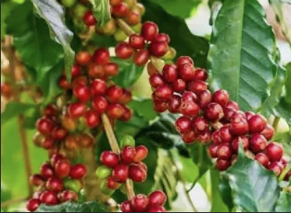
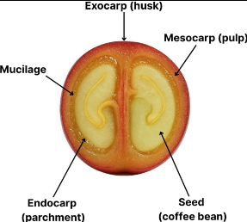

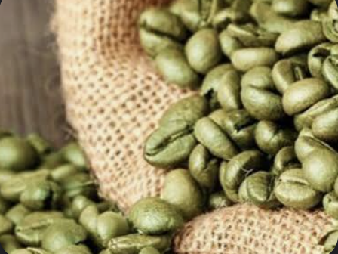
מה זה בעצם קפה?
רקע כללי
קפה מופק מהפולים שבתוך פרי בשם "דובדבן קפה" (coffee cherry), הגדל על שיח קפה.
בכל דובדבן יש בדרך כלל שני גרעינים — אלה שהופכים, אחרי עיבוד וקלייה, לפולי הקפה שאנחנו מכירים.
השיחים גדלים באזורים טרופיים לאורך "חגורת הקפה" שבין קווי הרוחב 25° צפון ל־30° דרום.
טעימה קטנה: קפה הוא בעצם הפרי החמוץ-מתוק ביותר שגדל בטבע — פשוט אנחנו קולים, טוחנים וחולטים רק את הזרע שבתוכו.

Slide 4

שני סוגי הקפה העיקריים
ערביקה מול רובוסטה
רובוסטה (Robusta)
ערביקה (Arabica)
● כ־30-40% מהקפה בעולם
● טעם חזק, מריר, "עצי" יותר
● כפול קפאין בערך ביחס לערביקה
● עמיד יותר לגידול ומחלות
● זול יותר, תורם גוף וקרמה לתערובות
● כ־60-70% מהקפה בעולם
● טעם עדין, מורכב, לרוב עם חמיצות נעימה
● פחות קפאין
● גדל בגבהים רבים, רגיש יותר לגידול
● יקר יותר, נחשב לאיכותי יותר

Slide 5

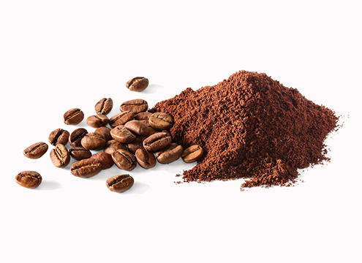
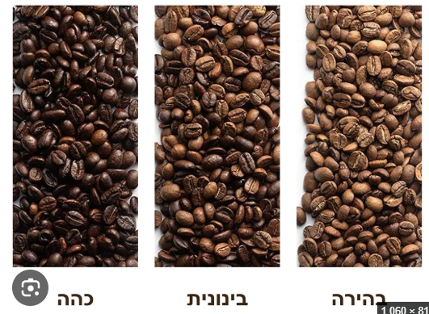
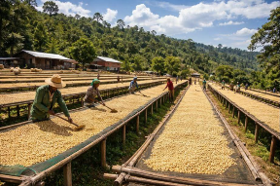
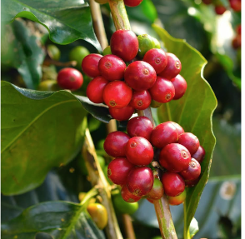
מהשדה לכוס: תהליך העיבוד
ארבעה שלבים עיקריים
4. טחינה
3. קלייה
2. עיבוד
.1 קטיף
טוחנים סמוך ככל האפשר להכנה כדי לשמר טעם וארומה.
קולים בחום גבוה — הגרעין הירוק הופך לחום, ארומטי וטעים.
מפרידים את הגרעין מהפרי, בשיטה יבשה או רטובה , ומייבשים אותו.
הקפה שלנו הוא חלקו washed
Honey כאשר משאירים חלק מהקליפה
קוטפים את הדובדבנים הבשלים האדומים— ידנית או מכנית.
טיפ: ככל שהזמן בין הטחינה להכנה קצר יותר — כך שומרים יותר ארומה וטעם בכוס.

Slide 6
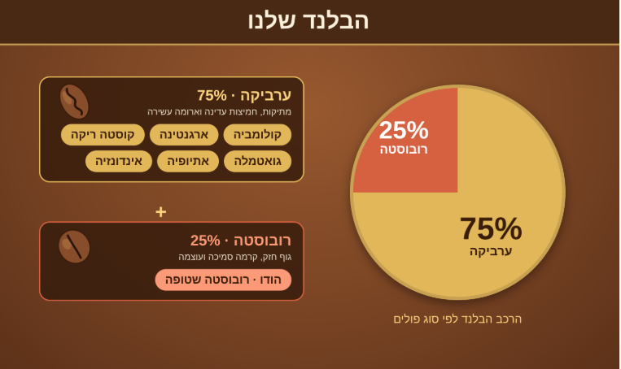
תערובות )בלנדים(
למה מערבבים סוגי קפה?
בתי קלייה מערבבים פולים ממקורות וקלייה שונים כדי ליצור טעם עקבי — כך שהקפה טועם אותו הדבר בכל כוס.
כל תערובת מתוכננת בקפידה סביב ארבעה מרכיבים: חוזק, חמיצות, מתיקות וגוף (Body).
תערובת אספרסו טיפוסית מבוססת ערביקה איכותית, לעיתים עם אחוז קטן של רובוסטה — שמוסיפה גוף וקרמה עשירה יותר.
בעגלה שלנו התערובת היא 75% עראביקה, 25% רובוסטה –
קלומוביה, ארגנטינה, קוסטה ריקה, גואטמלה,
הודו, אינדונזיה,
אתיופיה

Slide 7



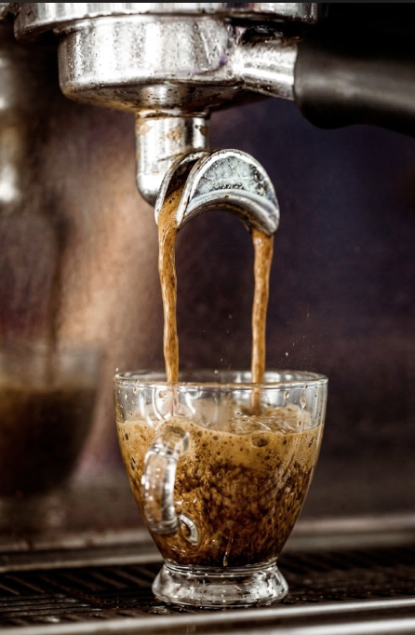
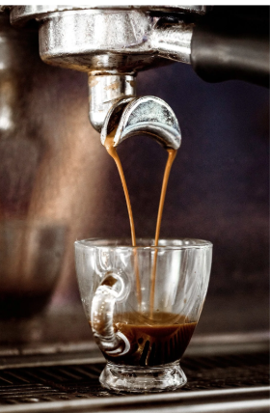
כללי הזהב להכנת קפה טוב
חמישה עקרונות שאסור לוותר עליהם
ניקיון הציוד
זמן חליטה
מים איכותיים
כמות מדויקת ועקביות
איכות וטריות הקפה
ניקוי יומי של הגרופ, הסלים והמקציף — שאריות חלב וקפה הורסות טעם.
שואפים ל־25-30 שניות למנת אספרסו בודדת או כפולה. 30-40 למנה ארוכה בודדת או כפולה. קפה ניגר כמו דבש. לא נשפך ומוקצף
מים נקיים ורכים בטמפרטורה של 90-96 מעלות צלזיוס.
שוקלים כל מנה במשקל
7-9 גרם למנה בודדת
16-18 גרם למנה כפולה
טוחנים קפה טרי (יותר משבועיים מקלייה), סמוך ככל האפשר להכנה — לא מכינים מלאי טחון מראש.
שלבים ודגשים חשובים בהכנת המנה
נקיון הגרופ עם מטלית יבשה (לא לשטוף!)
מנה מדויקת, שטוחה, ודחוסה. לא "לדפוק" אחרי דחיסה
הרצת מים רותחים רגע לפני הברגת הידית. רצוי הברגה עדינה
הפעלת המכונה לאחר לא יותר משלוש שניות - מומלץ כוס חמה ויבשה
מנת קפה לא מחכה להקצפה/הגשה יותר מ 10-20 שניות (חוץ מקפה קר)
הקצפה קרמית של החלב, לא יותר מדי בועות. 2-3 שניות וסירקולציה
ציורים בקפה. לא חובה

Slide 8
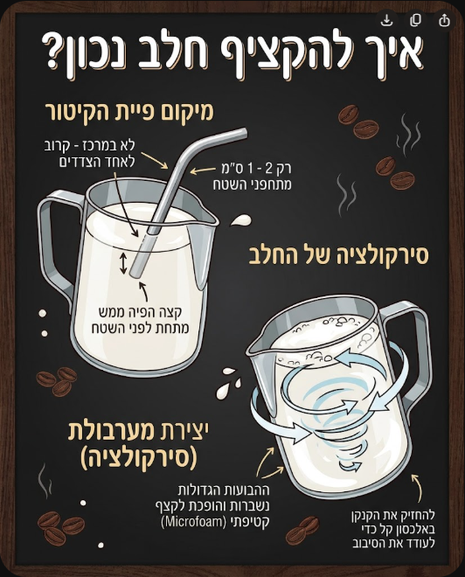

הקצפת חלב נכונה
פעולות קבועות
1
כלל הברזל כדי להגיע להקצפה טובה, פעולות קבועות ובלי שינויים. לאט לאט מגיעים לשיטה הנכונה
מהחלב הקר עד לקצף המבריק
חלב קר וטרי
2
הכי טוב להתחיל תמיד עם חלב קר ישר מהמקרר — כך יש יותר זמן להקציף לפני שהוא מתחמם מדי.
מיקום הפייה
3
מכניסים את מקציף האדים ממש מתחת לפני החלב, בזווית קלה, כדי ליצור "עין" (מערבולת אחידה).
טמפרטורה נכונה
4
עוצרים בסביבות 55-65 מעלות — נוגעים בקנקן, כשקשה להחזיק ביד זה הזמן לעצור.
קצף חלק ומבריק —
לא בועות גדולות
הכנסת אוויר וסירקולציה
5
מתחילים ב 2-3 שניות בקצה כדי להכניס אוויר. ומיד אחרי זה מכניסים את הפיה לעומק ויוצרים סירקולציה
מרקם אחיד
6
שואפים למרקם חלק ומבריק כמו "צבע לק" — לא קצף יבש עם בועות גדולות.

Slide 9
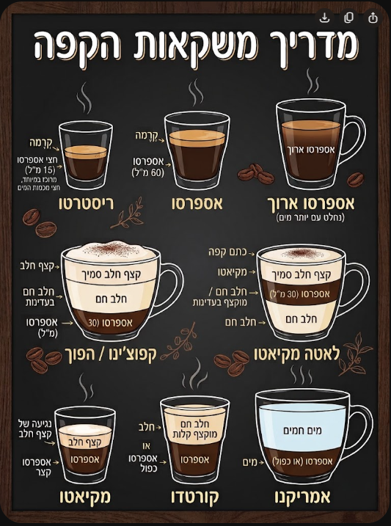
סוגי מנות אספרסו
כמויות וזמני הכנה מדויקים
סוג מנה | כמות קפה | כמות במנה (מ״ל) | זמן הכנה
ריסטרטו (Ristretto) | 7-9 גרם | 15-20 מ״ל | 15-20 שניות
אספרסו קצר (Espresso) | 7-9 גרם | 25-30 מ״ל | 25-30 שניות
אספרסו כפול (Doppio) | 14-18 גרם | 50-60 מ״ל | 25-30 שניות
אספרסו ארוך (Lungo) | 7-9 גרם | 45-50 מ״ל | 35-40 שניות
משקה | אספרסו | חלב מוקצף | קצף | הערה
קפוצ׳ינו | מנה אחת | כמות שווה לאספרסו | שכבה עבה | בערך שליש-שליש-שליש: אספרסו, חלב, קצף
לאטה | מנה אחת | כמות גדולה, חלק | שכבה דקה | "חלבי" יותר ועדין יותר מקפוצ׳ינו
הפוך קטן/גדול | מנה אחת/מנה כפולה | כמות גדולה | מעט | הקלאסי הישראלי — יחס חלב-קפה גבוה
קורטדו | מנה אחת | כמות שווה לאספרסו | כמעט ללא | מאוזן וקצר, מקורו בספרד
מקיאטו | מנה אחת | כפית בלבד | רק "כתם" קצף | כמעט טהור אספרסו עם רמז לחלב
אמריקנו | מנה אחת/כפולה | ללא חלב | ללא | אספרסו + מים חמים, בלי חלב בכלל
* הכמויות הן טווח מומלץ להתחלה — כיילו לפי הפולים והמכונה הספציפית בעגלה שלכם.

Slide 10
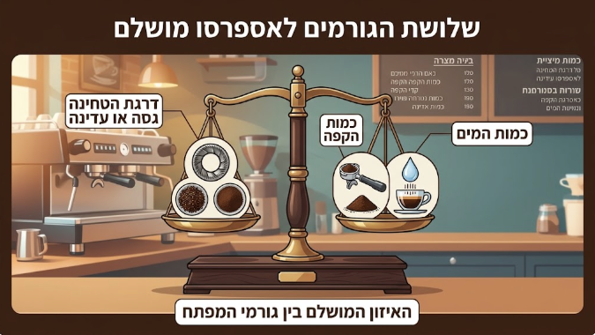
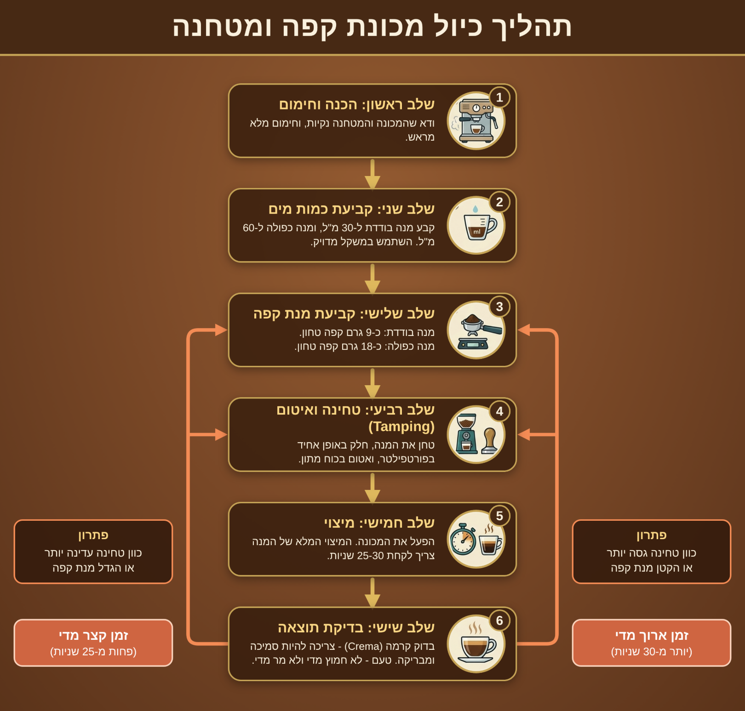
כוונון המכונה
כשהמכונה לא מכוונת:
קובעים את כמות המים – 25 עד 30 מ"ל, 50-60 מ"ל למנה כפולה
קובעים טחינה וכמות קפה לפי 7-9 גרם, 15-18 גרם למנה כפולה
בודקים את הזרימה וכמה זמן למנה שניות למנת אספרסו בודדת או כפולה. 30-40 למנה ארוכה בודדת או כפולה.
מתקנים – זמן קצר מדי – יותר קפה טחינה דקה יותר. זמן ארוך מדי – פחות קפה או טחינה גסה יותר

Slide 11
פתרון בעיות נפוצות
מה עושים כשמשהו לא יוצא כמו שצריך
בעיה | סיבה אפשרית | פתרון
קפה חמצמץ / חלש | טחינה גסה מדי, או כמות קפה נמוכה | טוחנים דק יותר / מגדילים מינון
קפה מריר / שרוף | טחינה דקה מדי, או זמן חליטה ארוך | טוחנים גס יותר / מקצרים זמן חליטה
זרימה מהירה מדי | טחינה גסה מדי, או דחיסה חלשה | טוחנים דק יותר / דוחסים חזק יותר
זרימה איטית מדי | טחינה דקה מדי, או דחיסה חזקה מדי | טוחנים גס יותר / מקלים על הדחיסה
אין קרמה | פולים לא טריים, או טמפ׳ לא נכונה | מחליפים פולים / מכיילים טמפרטורה
החלב לא מוקצף כראוי | חלב לא קר מספיק, או מקציף מלוכלך | משתמשים בחלב קר טרי / מנקים את הפייה

Slide 12

5 כללים לזכור בעגלה
1
מכונה נקייה ושמורה תבטיח קפה טוב ואריכות חיים של המכונה
2
לזכור את שלבי ההכנה ולא לוותר גם אם יש לחץ. אם לא יצא טוב, מכינים חדש
3
25-30 (35-40) שניות זו המטרה למנה בודדת (ארוכה) ואם צריך מכיילים. לא מחכים
4
טועמים, מכיילים, ומשתפרים כל יום
5
תמיד מגישים בחיוך ☺
בהצלחה ותהנו — ושתמיד תצא כוס קפה שמגיעה ללקוח כמו שהיא צריכה 🙂

